Slide 1
Ekonomi Teknik:
METODE EVALUASI INVESTASI

Slide 2
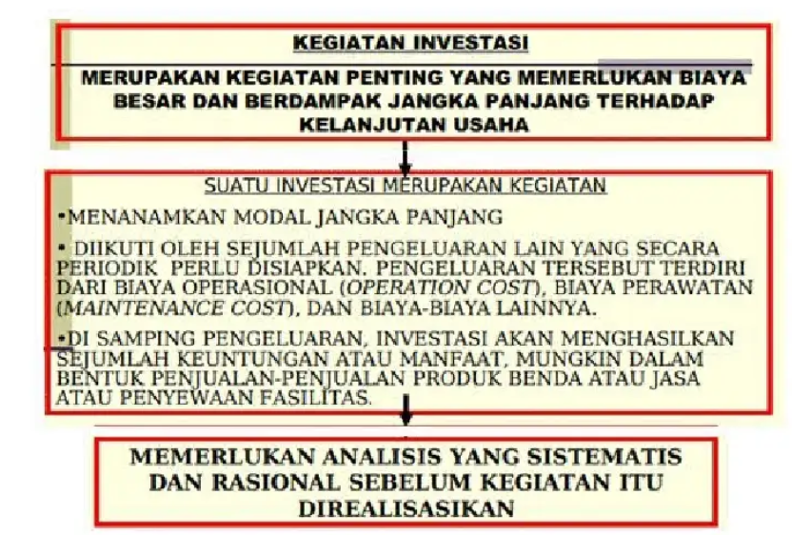
Gambaran Umum

Slide 3
Evaluasi Investasi
Tujuan:
Menentukan apakah suatu rencana investasi layak untuk dilaksanakan.
Memilih alternatif (kombinasi alternatif) investasi yang dapat memaksimumkan keuntungan dengan mempertimbangkan kendala sumber daya (permodalan) yang dikeluarkan.
Dasar-dasar Evaluasi investasi:
Cash flow
Konsep nilai waktu dari uang

Slide 4
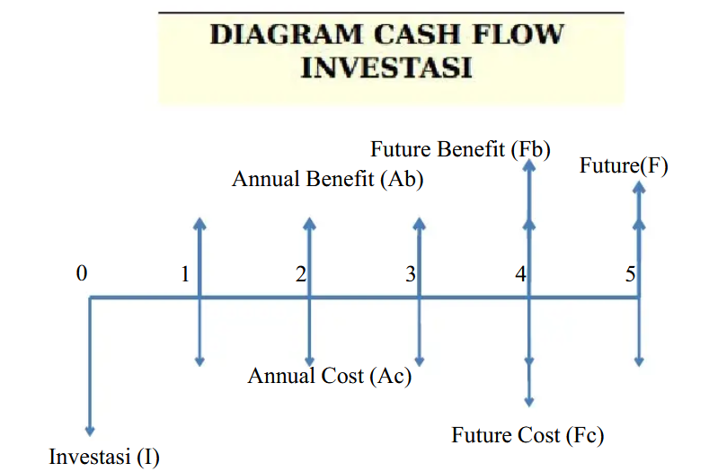

Slide 5
Beberapa Metode dalam menentukan Kelayakan Investasi
Net Present Value (NPV)
Annual Equivalent (AE)
Benefit Cost Ratio (BCR)
Payback Period (PBP)
Internal Rate of Return (IRR)
Pada dasarnya semua metode tersebut konsisten satu sama lain, artinya jika dievaluasi dengan metode NPV dan metode lainnya akan menghasilkan rekomendasi yang sama, tetapi informasi spesifik yang dihasilkan tentu akan berbeda. Oleh karena itu, dalam praktiknya masing-masih metode sering dipergunakan secara bersamaan dalam rangka mendapatkan gambaran yang lebih komprehensif terhadap perilaku investasi tersebut.

Slide 6
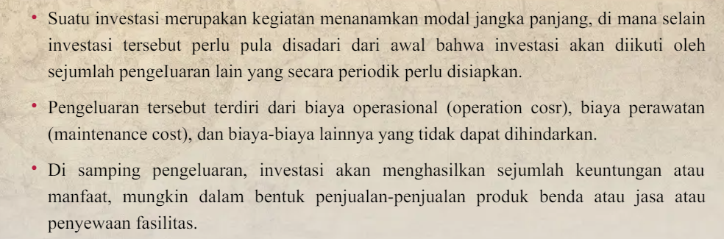
Pengertian

Slide 7
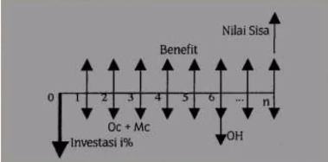
Pengertian
Secara umum kegiatan investasi akan menghasilkan komponen cash flow seperti gambar di bawah ini:

Slide 8
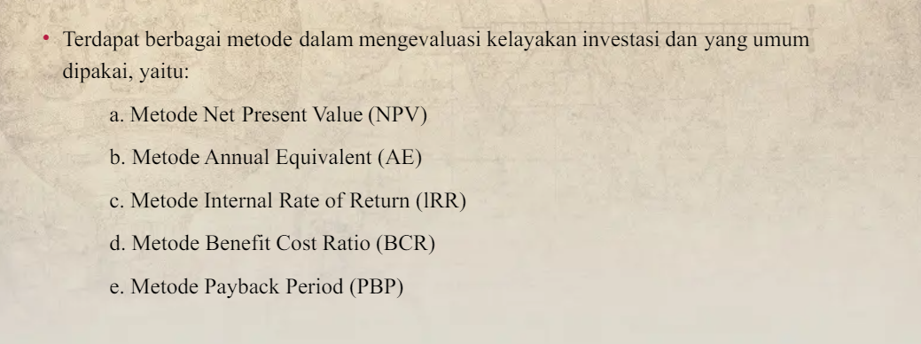
Beberapa Metode

Slide 9
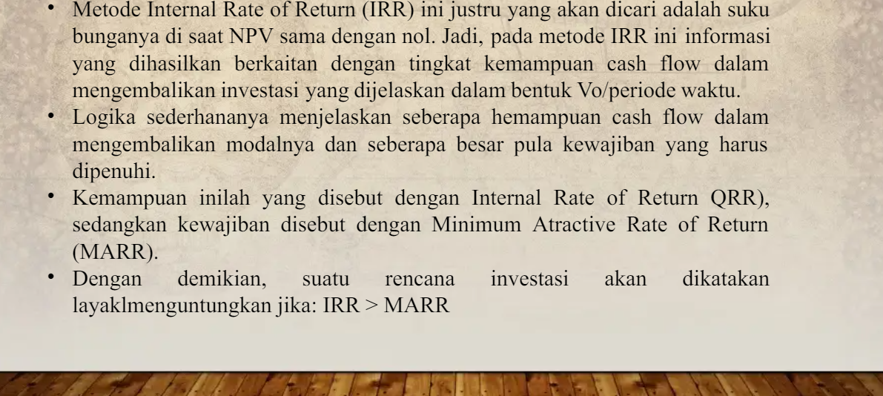
F. Internal Rate of Return (IRR)

Slide 10
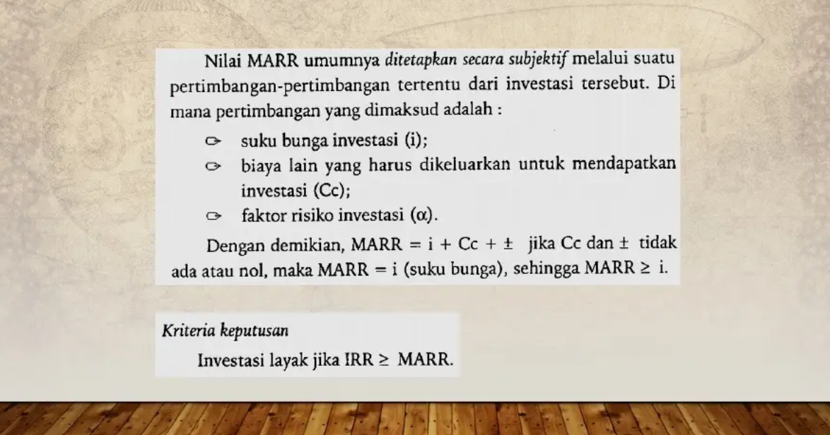
F. Internal Rate of Return (IRR)

Slide 11
F. Internal Rate of Return (IRR)
Sebuah perusahaan sedang mempertimbangkan untuk membeli sebuah mesin baru yang diharapkan dapat meningkatkan produktivitas. Data investasinya sebagai berikut:
Biaya investasi awal: Rp 200.000.000
Umur ekonomis: 5 tahun
Tidak ada nilai sisa Perkiraan arus kas bersih tahunan selama 5 tahun:
Tahun ke-1: Rp 50.000.000
Tahun ke-2: Rp 60.000.000
Tahun ke-3: Rp 60.000.000
Tahun ke-4: Rp 50.000.000
Tahun ke-5: Rp 40.000.000
Hitunglah Internal Rate of Return (IRR) dari investasi tersebut dan tentukan kelayakan investasi jika tingkat suku bunga (cost of capital) perusahaan adalah 10%.

Slide 12

LATIHAN!

Slide 13
LATIHAN!
Suatu Perusahaan ingin melakukan investasi mesin penggiling dengan kapsitas yang lebih besar seharga 80 juta. Investasi masin baru tersebut akan meningkatkan kapasitas produksi sekaligus meningkatkan pendapatan per tahun menjadi 10 juta. Diperkirakan mesin baru tersebut dapat digunakan selama 5 tahun ke depan sebelum akhirnya harus diganti dengan mesin baru. Pada akhir tahun ke-5, diperkirakan mesin tersebut masih dapat dijual dengan harga 35 juta. Tentukan kelayakan investasi tersebut apabila suku bunga sebesar 10%.

Slide 14
LATIHAN!!!
Seorang manager logistic dihadapkan dengan dua alternatif dalam rencana pembelian kendaraan forklift baru. Kendaraan A memiliki harga 250 juta, sedangkan kendaraan B memiliki harga 300 juta. Kendaraan baru tersebut diprediksi mampu meningkatkan produktivitas dan mampu meningkatkan pendapatan setiap tahun sebesar 35 juta (menggunakan kendaraan A) dan 40 juta (menggunakan kendaraan B). Pada akhir tahun ke-10, kendaraan A maupun B masih dapat dijual dengan harga kendaraan A 50 juta dan kendaraan B 65 juta. Jika umur penggunaan kendaraan 10 tahun dan diasumsikan Tingkat suku bunga 6%, alternatif mana yang lebih menguntungkan bagi Perusahaan?

Slide 15
LATIHAN!
Perusahaan ingin mengubah proses pengemasan yang sebelumnya dilakukan manual oleh manusia menjadi otomatis oleh robot. Dengan begitu Perusahaan tersebut harus melakukan investasi packing machine dengan harga 750 juta. Packing machine tersebut juga memerlukan biaya maintenance sebesar 15 juta setiap 3 tahun sekali. Dengan mengubah system pengemasan menjadi automasi mesin, Perusahaan dapat menghemat biaya tenaga kerja sebesar 124 juta per tahun. Mesin ini diperkirakan bertahan hingga 10 tahun sebelum akhirnya harus diganti dengan teknologi baru. Pada akhir tahun ke-10, packing machine diperkirakan dapat dijual dengan harga 250 juta. Lakukan analisis kelayakan investasi apabila diketahui suku Bunga sebesar 10%.

Slide 16
LATIHAN!
Pengelola sedang mempertimbangkan Pembangunan tol baru Gresik-Mojokerto. Ongkos Pembangunan diperkirakan 10 miliar rupiah dengan biaya pemeliharaan 20 juta rupiah per tahun. Jalan baru ini diharapkan akan memudahkan transportasi, yang berdampak pada peningkatan pendapatan dari sektor ekonomi dan pariwisata sebesar Rp500 juta per tahun. Apabila diestimasi, umur jalan tersebut 20 tahun, dengan tingkat suku bunga 8%, tentukan apakah Pembangunan tol tersebut sebaiknya dilakukan atau tidak.

Slide 17
LATIHAN!
Tentukan alternatif terbaik dari 3 alternatif dengan 10 tahun masa penggunaan. Jika diasumsikan suku bunga 10%, alternatif mana yang akan dipilih?
 | A | B | C
Investment Cost | 800 juta | 300 juta | 150 juta
Annual Benefit | 145 juta | 62 juta | 35 juta

Slide 18
LATIHAN!
Sebuah Perusahaan melakukan investasi tools seharga 82 juta. Tools baru tersebut akan meningkatkan pendapatan sebesar 20 juta setiap tahun. Jika umur penggunaan tools tersebut 5 tahun, berapa Rate of Return (IRR) dari investasi tersebut?

Slide 19
LATIHAN!
Seorang investor membeli saham Perusahaan ABC dengan nilai total 50 juta. Pada akhir tahun ke-4, saham tersebut dijual dengan nilai total 100 juta. Berapa kah rate of return (IRR) dari investasi tersebut.

Slide 20
LATIHAN!
Perusahaan A yang bergerak di bidang distribusi air mineral dalam kemasan akan membeli 1 unit mobil box baru untuk melakukan pengantaran produk ke daerah yang belum dapat dijangkau kendaraan yang ada. Mobil box tersebut memungkinkan untuk dibeli dengan berbagai alternatif pembayaran. Alternatif pertama adalah cash seharga Rp146 juta. Alternatif kedua kredit dengan uang muka Rp15 juta dan angsuran Rp3,5 juta per bulan selama 5 tahun. Biaya service bulanan mobil box tersebut sebesar Rp0,5 juta. Pada akhir tahun ke-5 kendaraan akan dijual dengan perkiraan nilai sisa sebesar Rp90 juta. Dengan adanya mobil box baru, diperkirakan pasar akan meluas dan mampu meningkatkan pendapatan sebesar Rp7 juta per bulan. Jika tingkat bunga 8%, tentukan alternatif yang paling menguntungkan bagi Perusahaan.

Slide 21
THANK YOU

